Slide 1
По ходу изложения я буду касаться закономерностей только для 2 небольших типов рынков, которые давно изучаю.
В чём я вижу проблему, и зачем я взял слово
Из-за санкций, которые в ближайшие годы сняты не будут, произойдет на наших рынках много всяких изменений.
Хорошие новости: частично конкуренция ослабла. Плохие новости сразу 2 сортов:
платёжеспособный спрос, в том числе в В2В будет падать, а не расти,
стратегия заменится «приказухой»: «Але-оп».
В этих условиях на представления бизнесменов, что им надо делать стратегически, будут влиять минимум 6 наших идейно-сильных, но на 100 % разных политэкономических школ: от марксистов, до либералов и западников. Ни один из идеологов этих школ не способен и не обучен видеть перспективы глазами маркетолога. Кроме того, среди них есть по сути: и «лжепророки», и «крысоловы».

Slide 2
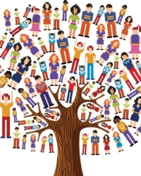
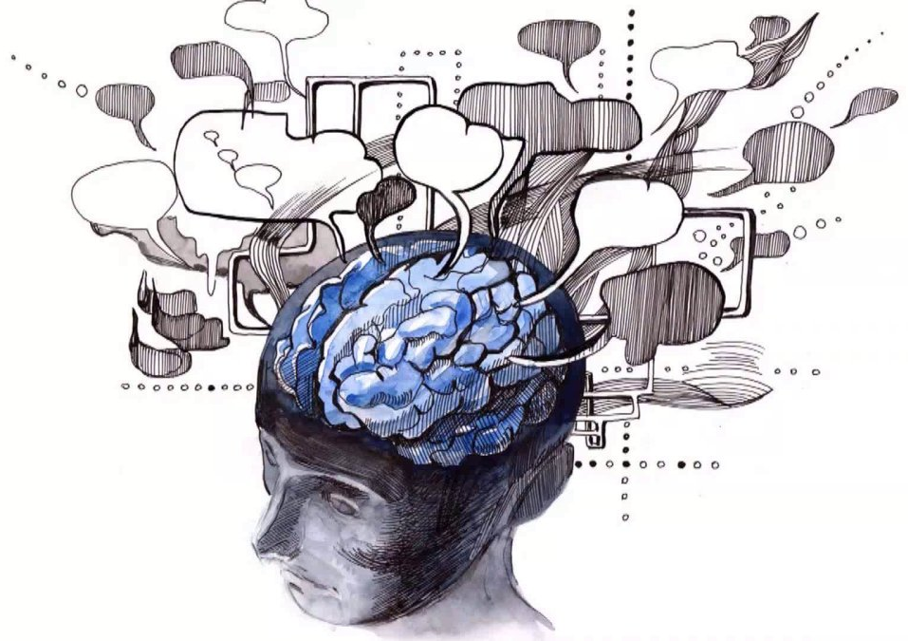
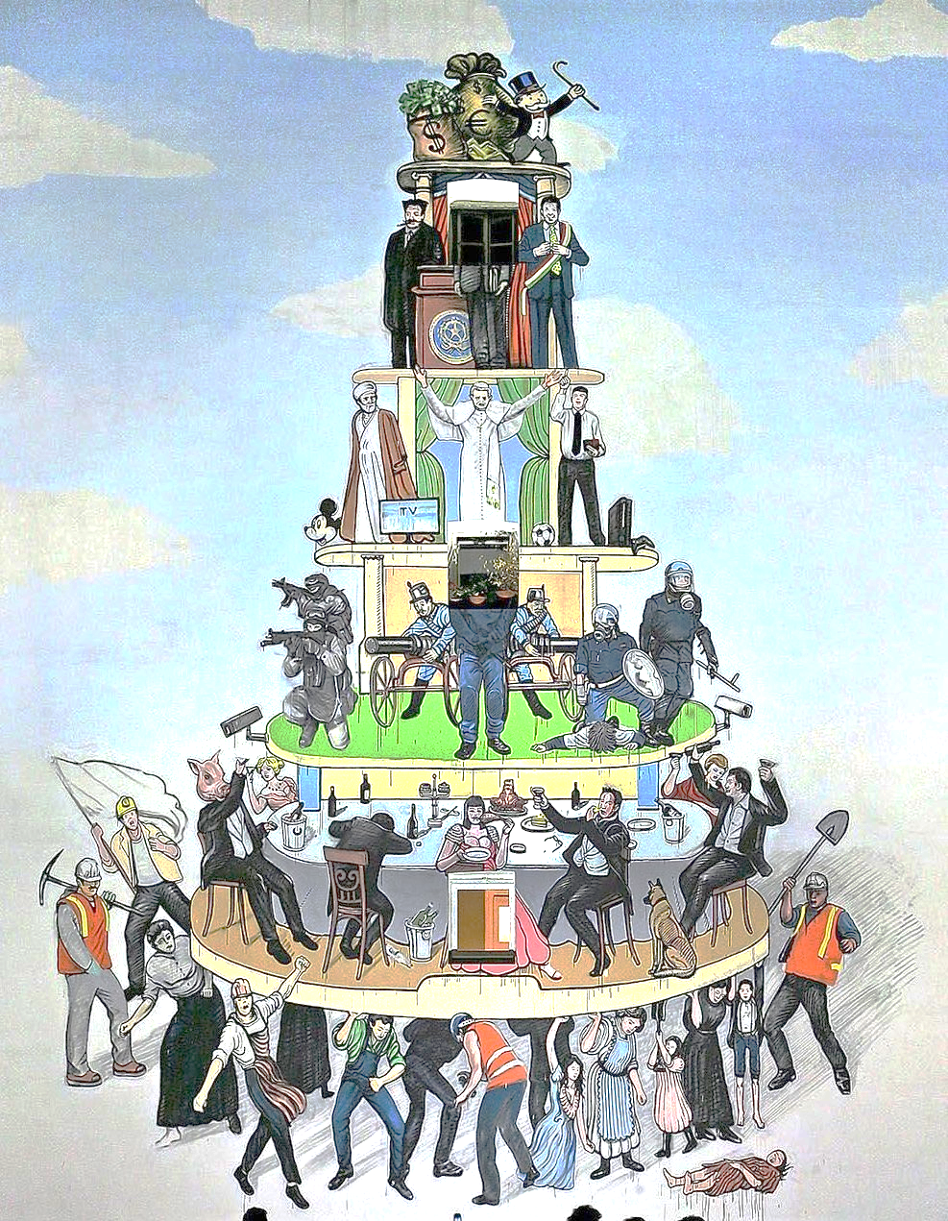
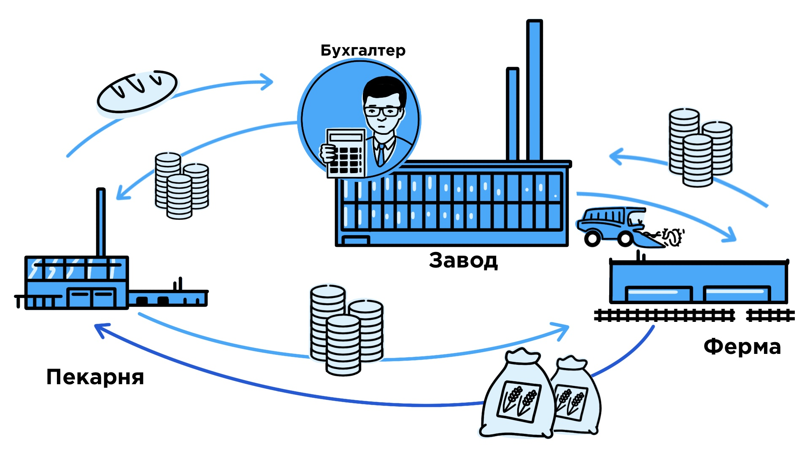
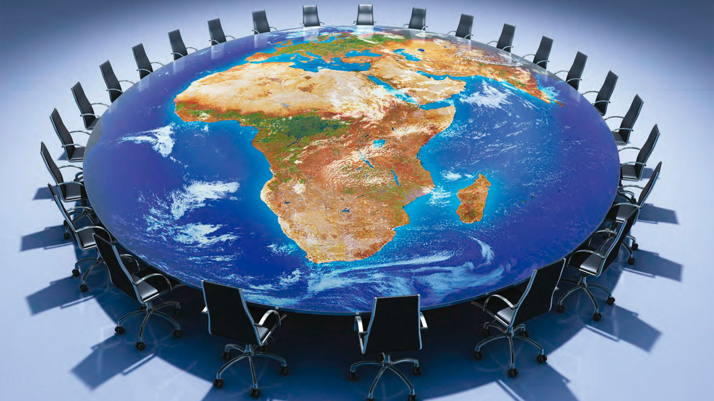
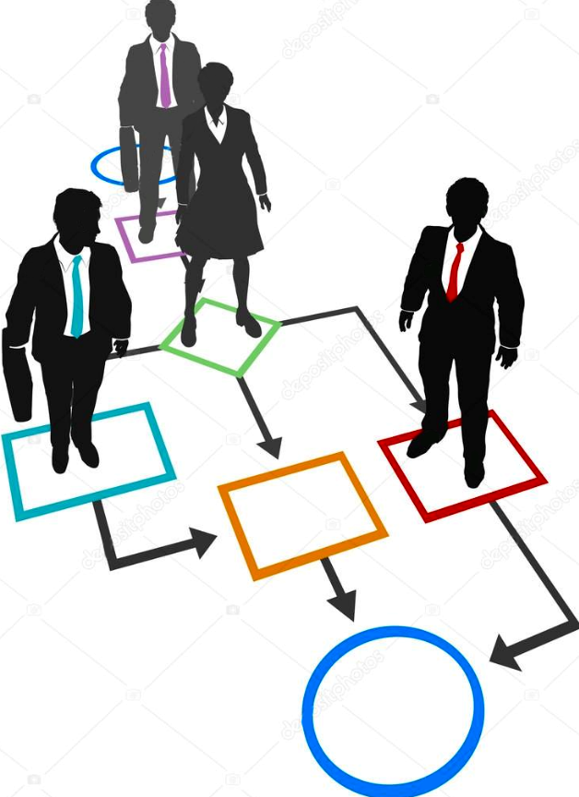
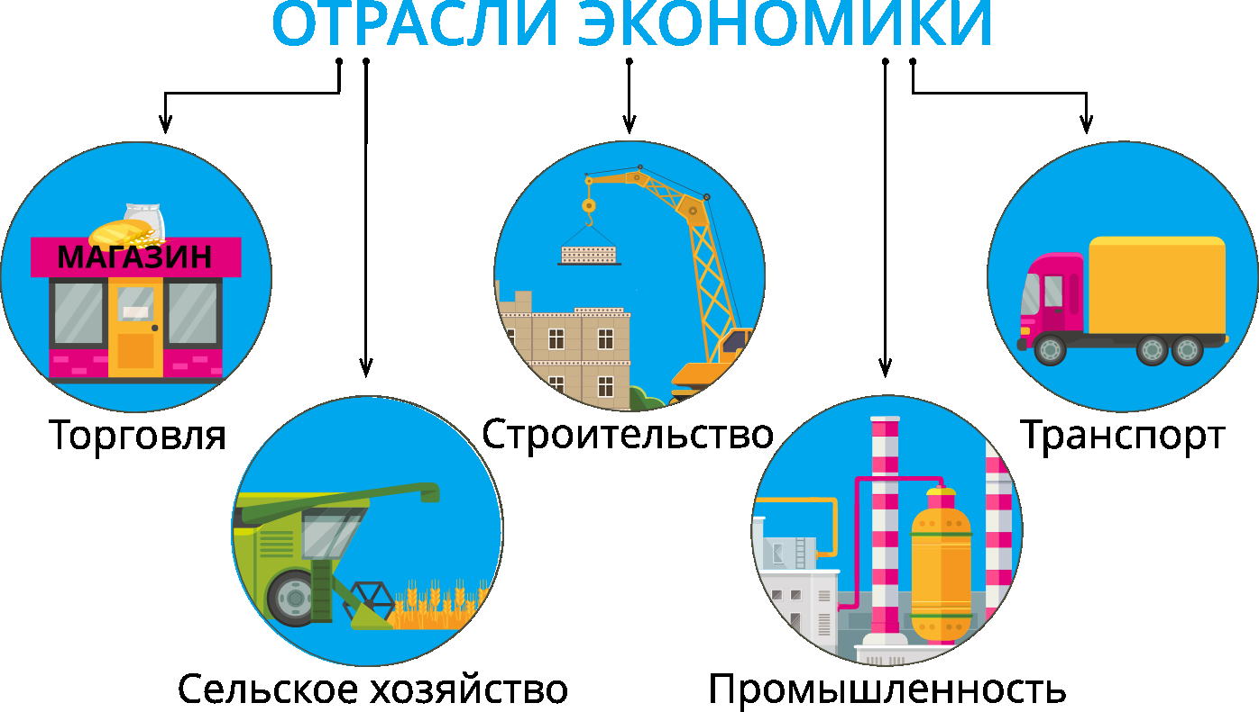
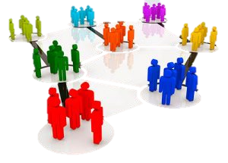
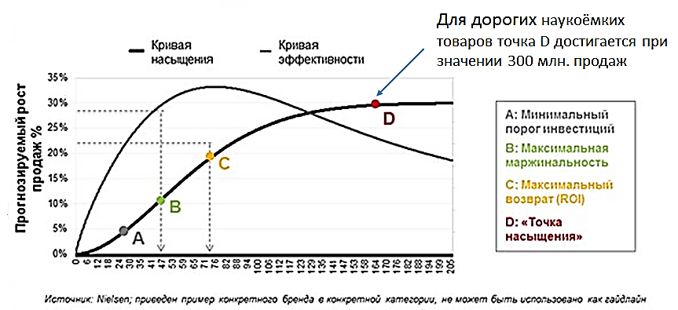
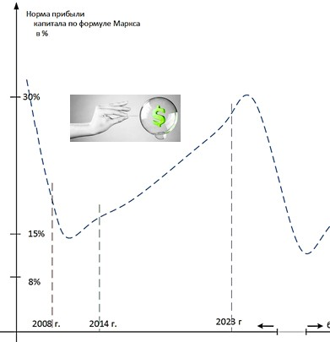
Уникальность маркетинга, как сферы деятельности. Или что такое маркетинг
Общество – это прежде всего среда обмена результатами труда и способностями людей его составляющих. На подобие совместной жизни клеток в любом организме.
обмен
Маркетинг – это прикладная отрасль, во многом достигающая результата за счет изменения в процессах обмена в обществе
Психология
Социология
Экономика
Управление
Мировая макроэкономика
Экономика фирм разного типа и масштаба
Настройка бизнес-процессов. И формирование бизнес-стратегий
Социальная психология
Классификация рынков по стадиям их развития. 4 стадии
4 стадии изменений макроэкономической внешней среды: от «Кризиса до кризиса»
Выбираем маркетинговые технологии, адекватные: типу фирмы, размерам фирмы и её месту на рынке. Изменяем параметры маркетинга когерентно изменениям: - внешней экономической макросреды 3 – 5 стадий; - стадиям развития этого рынка 4 стадии; - просто, в ответ на изменения действия конкурентов.
4 типа фирмы по размеру

Slide 3
Стартапы, отечественные быстрорастущие рынки и компании.
наши особенности:
Талантливые изобретательные и технологически грамотные люди в любой экономике - самый необходимый и редкий ресурс.
С 1991 года практически в рамках негласной правительственной политики этот ресурс и плоды его труда перетекали из РФ в «страны ядра». Технопарки, Роснано, Сколково – лишь вехи этой политики. И к тому же - напрасно потраченные деньги.
Всеобщая шумиха «про инновации» за все эти 33 года на 99,9% выполняла лишь роль маскировочной сетки финансово вредной и заранее безрезультатной общей политики.
Создание вооружения и его производство – сплошь классические инновационные проекты. А вот конверсия их результатов в «гражданку» в условиях нашего узкого рынка – это безграмотность и химера.

Slide 4
Обсуждая, говорим только перспективах наших рынков наукоемких товаров и услуг.
Тип сектора экономики РФ, если говорить о нем с точки зрения мировой экономики | Неторгуемые | Торгуемые
Связана, или не связана данная подотрасель с перевооружением отечественной оборонной промышленности | Не связаны | Связаны, или опосредовано связаны | Не связаны
Основной конкурент наших фирм через 6 лет | Чисто китайские фирмы и российско-китайские фирмы | Наши компании | Как и сегодня мировые ТНК
Основной конкурент наших фирм через 25 лет и далее | Китайские ТНК | Не понятно | Как и сегодня мировые ТНК
Обдуманная стратегия для наших фирм, производящих наукоемкие товаров и услуги | Ближайшие 5 лет Максимальное усиление маркетинга и занятие всех даже маленьких ниш | Ближайшие 5 лет Широкое внедрение достижений современного мирового НТП | Ближайшие 5 лет Лидерство по клиентоориентированности в сочетании с оптимизацией всех бизнес-процессов
 | В ближайшие 25 – 50 лет Широкая цифровизация и частичная роботизация | В ближайшие 25 – 50 лет Технологические инновации и частичная роботизация | В ближайшие 25 – 50 лет Лидерство в узких сегментах мирового рынка
Имеет ли смысл развивать Стартапы в РФ (или надо остановиться на стадии патента) | Ближайшие 5 лет Да | Ближайшие 5 лет Нет | Ближайшие 5 лет Нет
 | В ближайшие 25 50 лет Нет | В ближайшие 25 - 50 лет Да | В ближайшие 25 -50 лет Не понятно

Slide 5
«Неторгуемые» сектора нашей экономики, пример

Slide 6
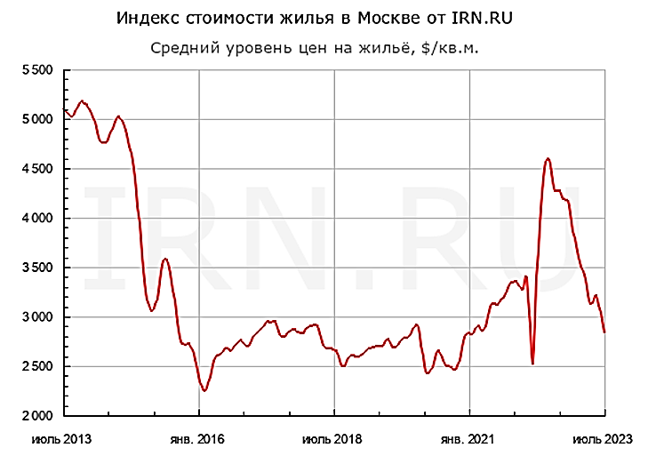
На 50% строительство «торгуемый» сектор экономики, на 50% «не торгуемый»
Цены в USD янв. 2023 к янв. 2024 ± 1,5%

Slide 7
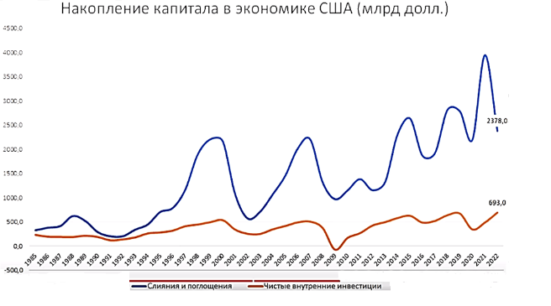
Среди экономистов почему-то мало обсуждается, что среди всех затрат на R&D (НИОКР) (обычно порядка 2,5% ВВП и выше в высокоразвитых странах) венчурное финансирование составляет от этих 2,5% ВВП не более чем 15-20% (прядка 0,5% ВВП). Но именно наличие и развитость этой сферы минимизирует риски, что страна-конкурент обойдет вашу страну в будущем за счет стремительного роста нескольких неизвестно откуда взявшихся стартапов.
Можно рассказывать, как это устроено в США, Японии ЕС. Большинство НИОКР в мире делается на плановые инвестиции Правительства (порядка одной трети), и крупных ТНК (порядка двух третей). В «странах ядра» у некоторых из ТНК годовые затраты на НИОКР составляют до четверти годовой выручки! И это так, из года в год. Но стартапы и венчурное инвестирование очень важная составляющая национальной инновационной сферы. В условиях обострившейся международной конкуренции никто (даже Джо Байден) не захочет мириться с усложнением её финансового положения. Это, кроме прочего и вызвало столь оперативное вмешательство в банкротство SVB.
Это магистральная дорога, но не для стран, где ТНК меньше десятка, и те «дети рентной экономики»!
Олег Вадимович Григорьев объяснял, чем определялся на самом деле рост объёмов венчурного финансирования в США с 0,04% ВВП в 1980 г. до 0,62% ВВП в 2020 г. Ростом прибыли корпораций (ТНК) за счёт переноса производства в страны с дешёвой рабочей силой, в частности Китай. Т. к. масштабы такого переноса сегодня уже не те, то и роль стартапов в экономике высокоразвитых стран будет уменьшаться. А вот практика и объёмы «слияний и поглощений» – увеличиваться. И это никак не связано с грядущей новой мировой технологической революцией.

Slide 8
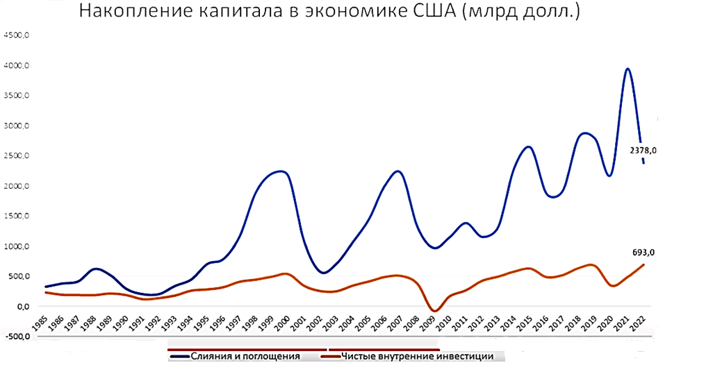
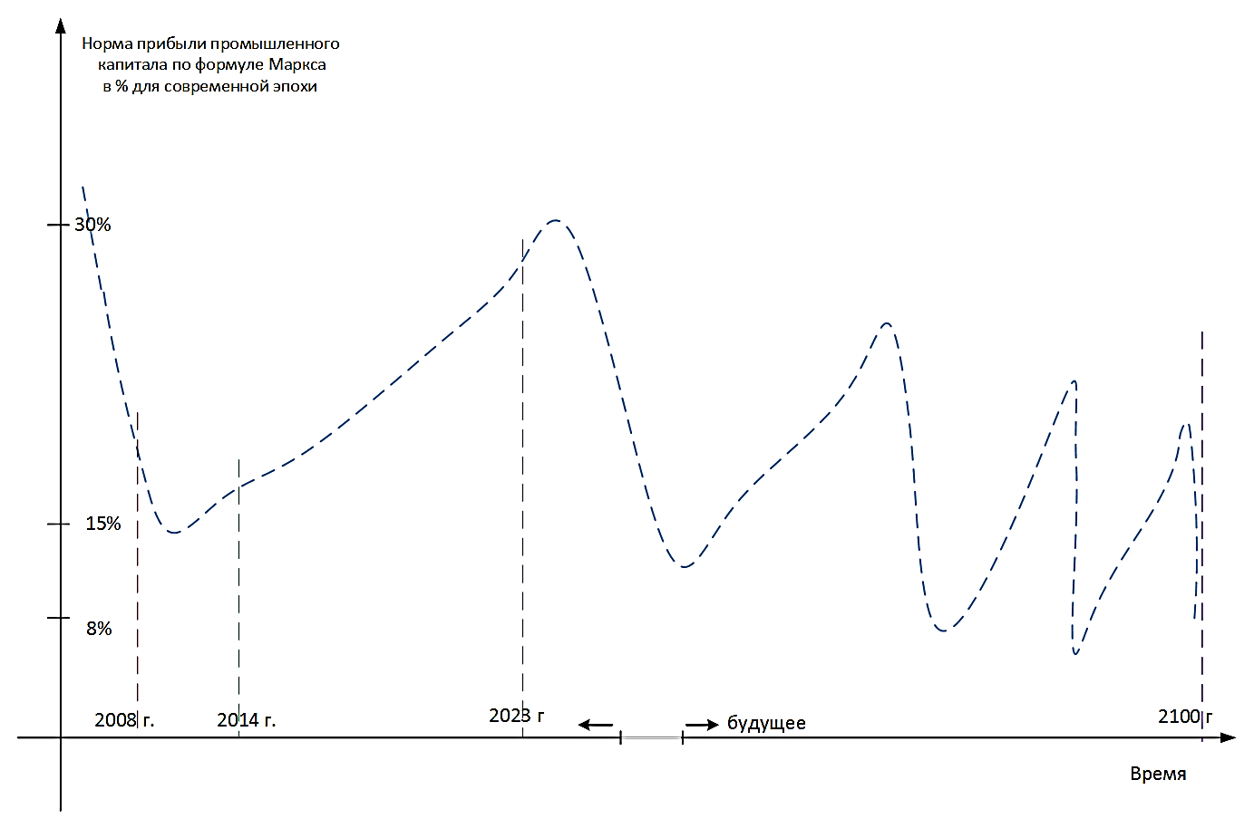
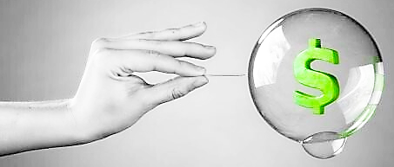
Прогноз развития мирового капитализма в ближайшие 50 - 80 лет. Кризисы на фоне падения и восстановления прибыльности бизнеса
США, теперь объём финансирования поглощений почти в 3,5 раза превосходит другие инвестиции

Slide 9
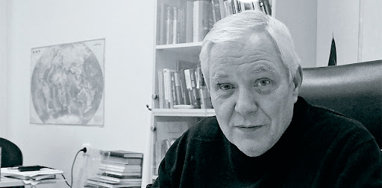
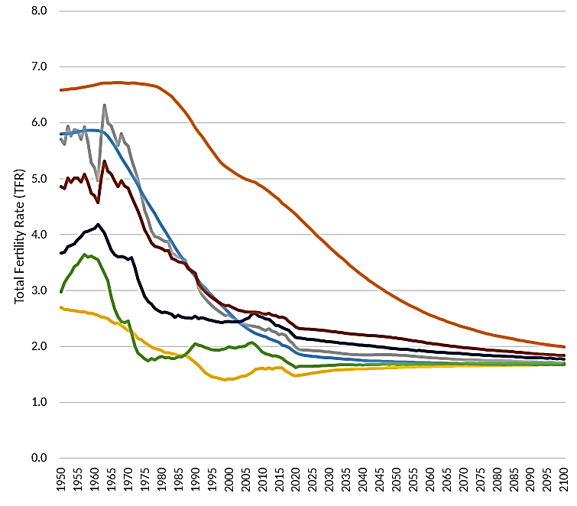
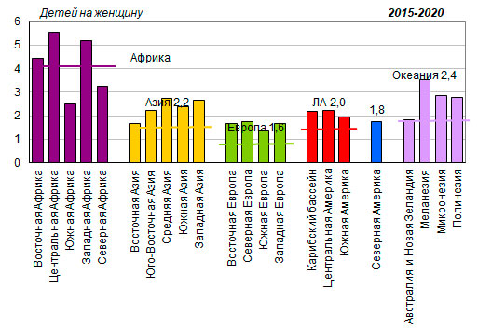
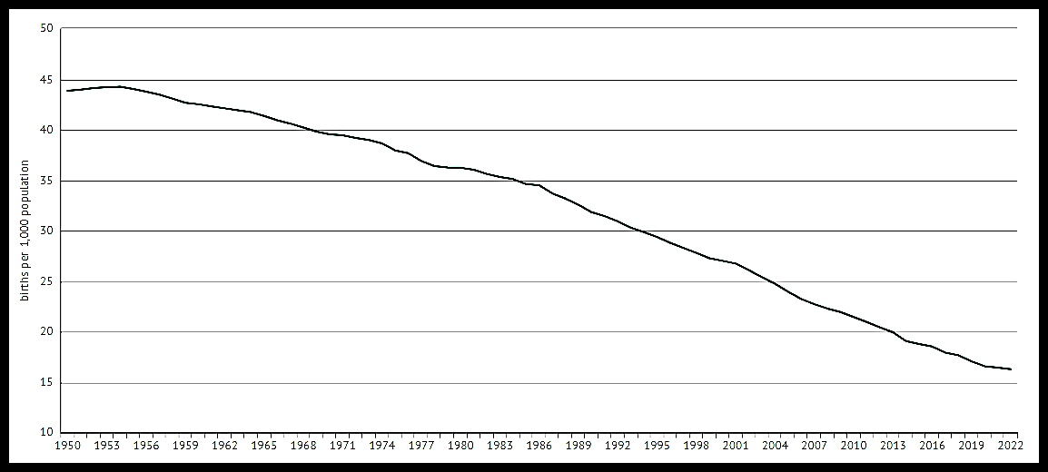
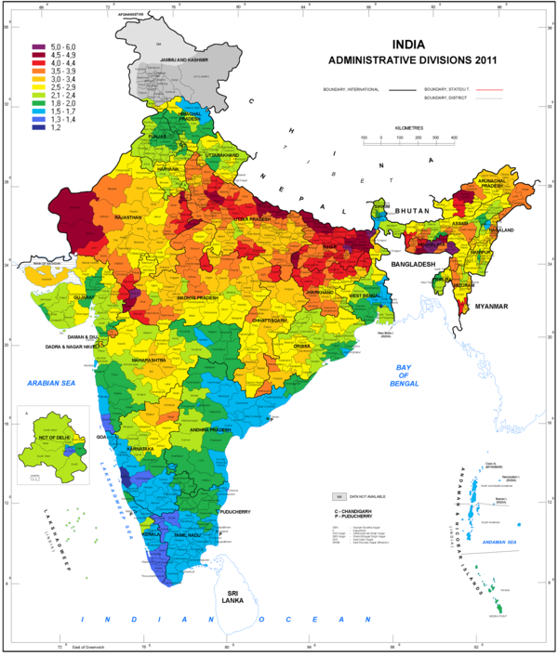
«Перспективы экономики надо просчитывать не в деньгах, а в людях » . О. В. Григорьев
Сегодня
Африка
Почему скорость падения СКР возрастет объясняет следующий слайд
Население всей земли перестает расти
Падение рождаемости в Индии с темпом 1,6 – 1,8 % в год
Весь мир
Азия
Европа
https://www.demoscope.ru/weekly/2020/0843/barom03.php

Slide 11
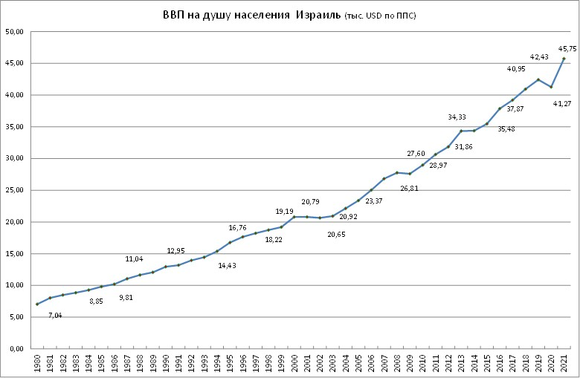
Миграция из постсоветских стран
Еврейская эмиграция из бывшего СССР с 1970 года составила почти 2 миллиона образованных людей

Slide 12
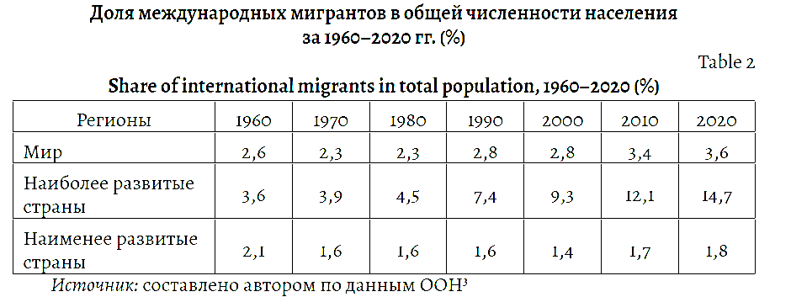
Создаем условия для выманивания, вывоза к себе молодых одаренных образованных и трудолюбивых из стран полупериферии и периферии. И научно обосновано управляем потоком других мигрантов-работников
Страны с наибольшим количеством мигрантов (2015 г., данные ООН)

Slide 13
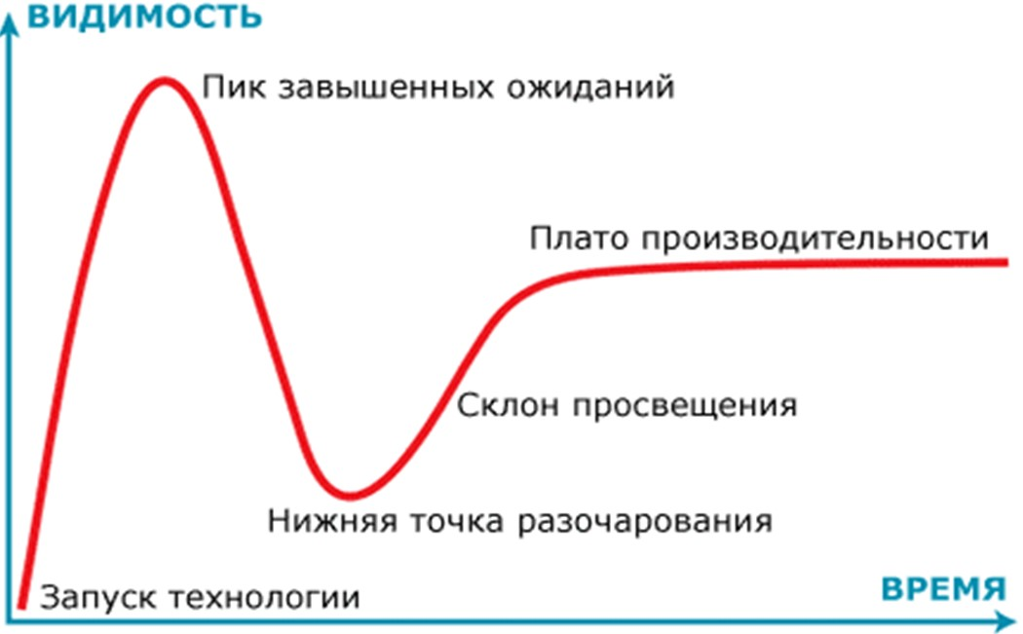
Кривая зрелости технологий (Gartner Hype Cycle)
Продажи будут случайные. Вложения в маркетинг не окупятся
Вид кривой определяется не техникой и не технологиями. Они в разных случаях разные. Это «фотография» действия закона реакции социального сознания на новшество. Социологи говорят: «Подобные по виду кривые демонстрируют пластичность нашего социального сознания. 1-2 волны изменения покупательского поведения обязательны».

Slide 14
Понятно, что как только большинство бизнесменов в мире осознает: что естественный прирост населения теперь и в дальнейшем отрицательный, роботизация во всех сферах жизни пойдет с другими скоростями
По моему мнению большинство сегодня существующих массовых профессий будут в будущем выполнять роботы. Например будут учить наших правнуков. А может быть и будут учить маркетингу (шутка).

